Slide 1

cs224n: MT, Seq2Seq, Attention
자연어 심화세미나
TOBIG’S 20기 박준

Slide 2

Contents
20기 자연어 심화세미나
TOBIG’S 20기 박준
Unit 01ㅣMachine Translation
Unit 02ㅣStatistical Machine Translation
Unit 03ㅣNeural Machine Translation
Unit 04ㅣAttention

Slide 3
20기 자연어 심화세미나
TOBIG’S 20기 박준
Unit 01
Machine Translation

Slide 4
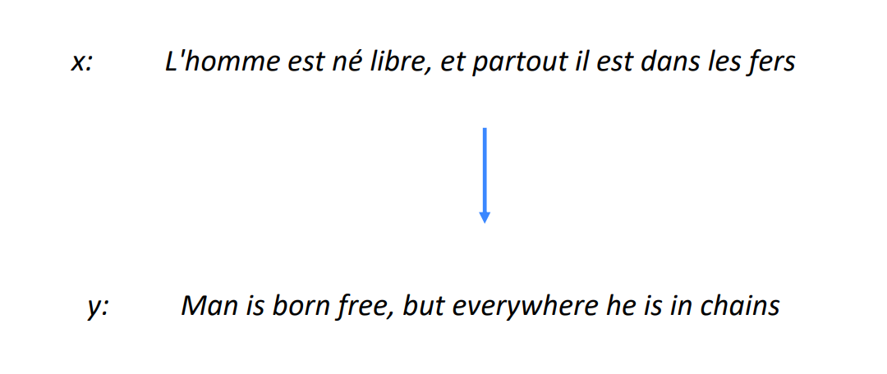
Unit 01 | Machine Translation
20기 자연어 심화세미나
TOBIG’S 20기 박준
Source Language Sentence
Target language Sentence
Notes:
여러 rnn 레이어를 반복적으로 쌓을 수 있음

Slide 5

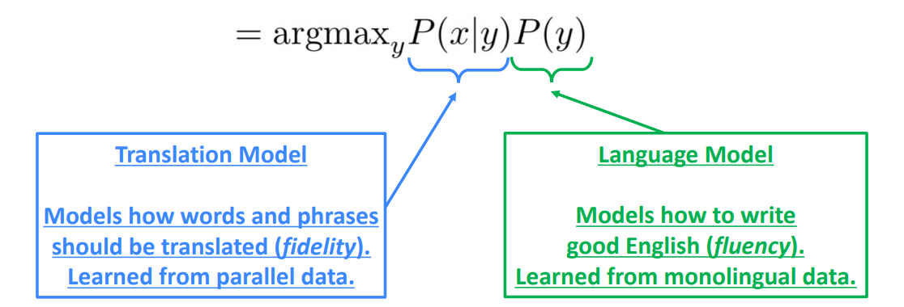
Unit 02 | Statistical Translate Model
20기 자연어 심화세미나
TOBIG’S 20기 박준
얼마나 주어진 x의 문장에 대해서 최고의 y를 찾는 문제.
Bayes rule을 이용해서 두개의 문제로 나누어서 품.
Notes:
여러 rnn 레이어를 반복적으로 쌓을 수 있음

Slide 6


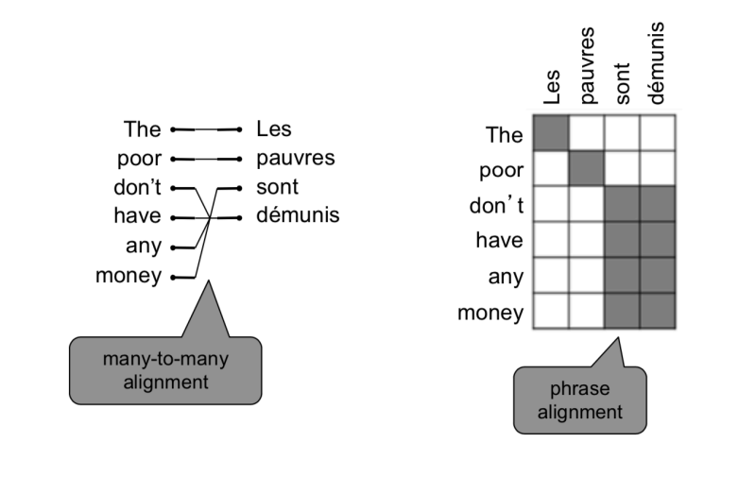
Unit 02 | Statistical Translate Model
20기 자연어 심화세미나
TOBIG’S 20기 박준
x,y의 문장 사이의 단어의 일치하는 지의 변수 추가.
단순히 1:1로 대응되지 않는다. complex
Notes:
여러 rnn 레이어를 반복적으로 쌓을 수 있음

Slide 7

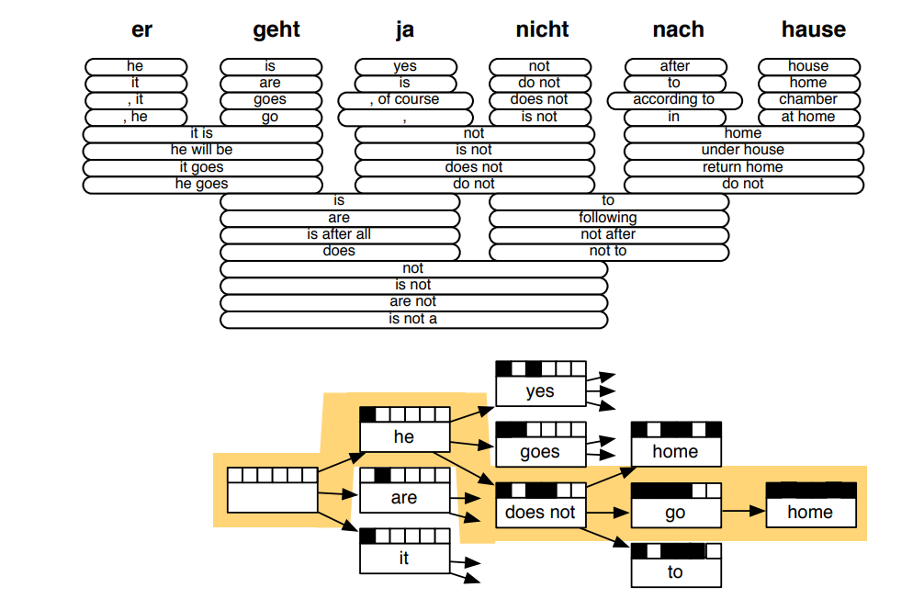

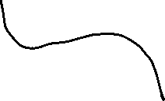
Unit 02 | Statistical Translate Model
20기 자연어 심화세미나
TOBIG’S 20기 박준
Target language의 단어에 대응되는 source language의 단어각자의 대응되는 것들을 찾음.
그 단어들을 가지고 가능성을 판단.
Notes:
여러 rnn 레이어를 반복적으로 쌓을 수 있음

Slide 8
Unit 02 | Statistical Translate Model
20기 자연어 심화세미나
TOBIG’S 20기 박준
단점
너무 복잡하고, 인간이 할 것이 많다.
수많은 feature engeenering.
계속 쌍들을 최신화 할 필요가 있음.
Notes:
여러 rnn 레이어를 반복적으로 쌓을 수 있음

Slide 9
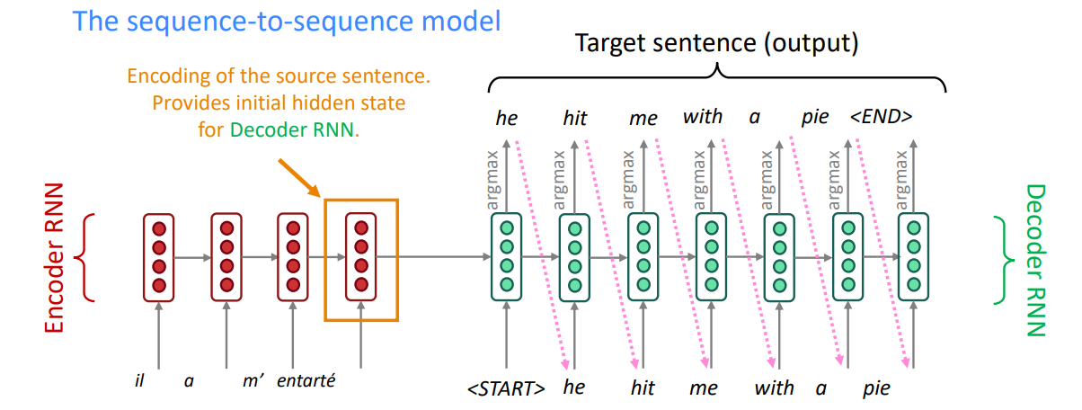
Unit 03 | Neural Machine Translation
20기 자연어 심화세미나
TOBIG’S 20기 박준
번역을 위해 RNN 두개를 붙인 sequence-to-sequence model
Notes:
여러 rnn 레이어를 반복적으로 쌓을 수 있음

Slide 10
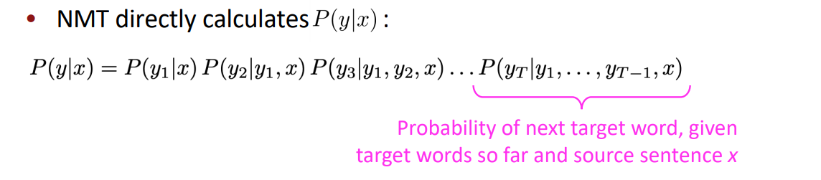
Unit 03 | Neural Machine Translation
20기 자연어 심화세미나
TOBIG’S 20기 박준
직접 P(y/x)를 구하고, 다음 목표 단어의 조건이 주어진 x문장에 그 전 단어들까지 포함됨.
Notes:
여러 rnn 레이어를 반복적으로 쌓을 수 있음

Slide 11
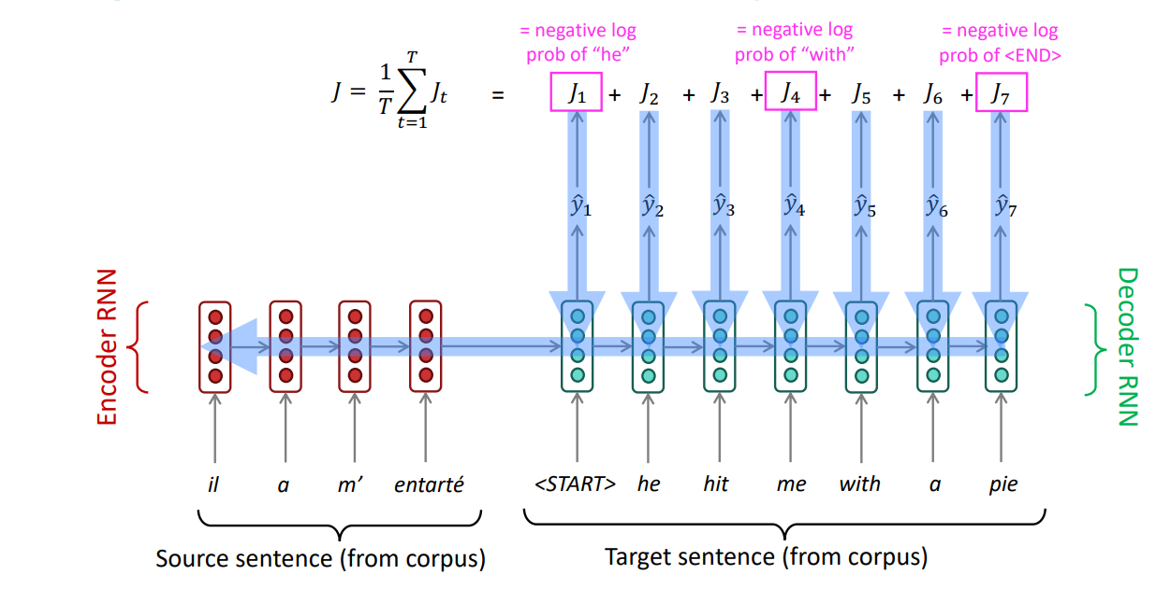
Unit 03 | Neural Machine Translation
20기 자연어 심화세미나
TOBIG’S 20기 박준
decorder에 있는 함수를 학습하며 역전파를 통해 encoder 끝까지 학습 가능.
Notes:
여러 rnn 레이어를 반복적으로 쌓을 수 있음

Slide 12
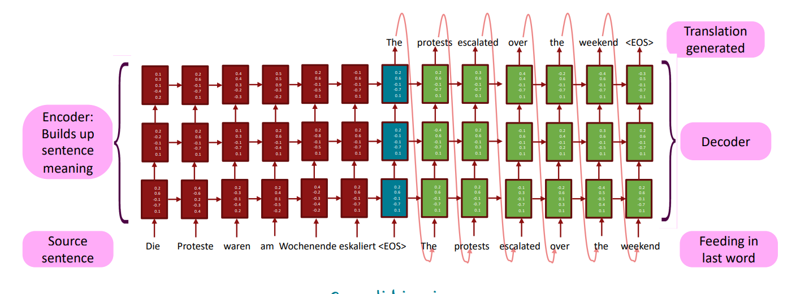
Unit 03 | Neural Machine Translation
20기 자연어 심화세미나
TOBIG’S 20기 박준
Multi-layer RNN
Rnn을 여러겹 쌓으면서 좀 더 깊게 만듬.
더 복잡한 표현 가능->higher level features. 2~4개가 적당.
2층이 1층의 rnn보단 훨씬 좋지만, 3층부터는 그 향상이 적다.
Notes:
여러 rnn 레이어를 반복적으로 쌓을 수 있음

Slide 13
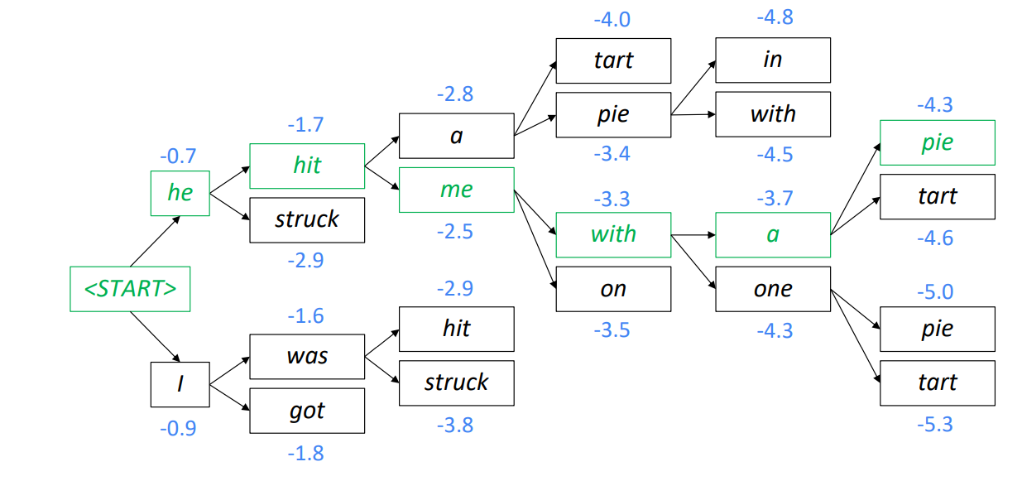
Unit 03 | Neural Machine Translation
20기 자연어 심화세미나
TOBIG’S 20기 박준
탐색 방법
Greedy search.-> 그때마다의 최선을 선택. 하지만 한번 생성후에는 돌이킬 수 없기 때문에 한번 잘못 출력하면 문장 전체에 영향을 줄 수 있음.
전체 모든 가능한 y를 전부 계산-> 계산양이 엄청나게 크다.
Beam search-> 각 단계에서 score가 높은 것들을 beam size만큼 유지하며 따라감.
마지막 score에서 1/t를 곱해주며 정규화를 시켜준다. 길이에 따라 달라지기 때문에.
Notes:
여러 rnn 레이어를 반복적으로 쌓을 수 있음

Slide 14
Unit 03 | Neural Machine Translation
20기 자연어 심화세미나
TOBIG’S 20기 박준
장점
성능이 더 좋다.
한번에 계산할 수 있다.
인간의 할 일을 줄일 수 있다. Feature engeenering.
단점
결과에 대한 해석이 어렵다.(이것을 관리하기와 개선하기 힘들다).
Notes:
여러 rnn 레이어를 반복적으로 쌓을 수 있음

Slide 15
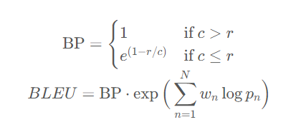
Unit 03 | How to Evaluate
20기 자연어 심화세미나
TOBIG’S 20기 박준
BLEU(BiLingual Evaluation Understudy)
인간의 번역과 기계의 번역을 비교하여 그것의 유사도를 계산.
N-gram precision + too short penalty 사용.
Notes:
여러 rnn 레이어를 반복적으로 쌓을 수 있음

Slide 16
Unit 03 | Neural Machine Translation
20기 자연어 심화세미나
TOBIG’S 20기 박준
문제점
Bottleneck problem(수 많은 정보들이 하나의 벡터에 저장됨)
Notes:
여러 rnn 레이어를 반복적으로 쌓을 수 있음

Slide 17
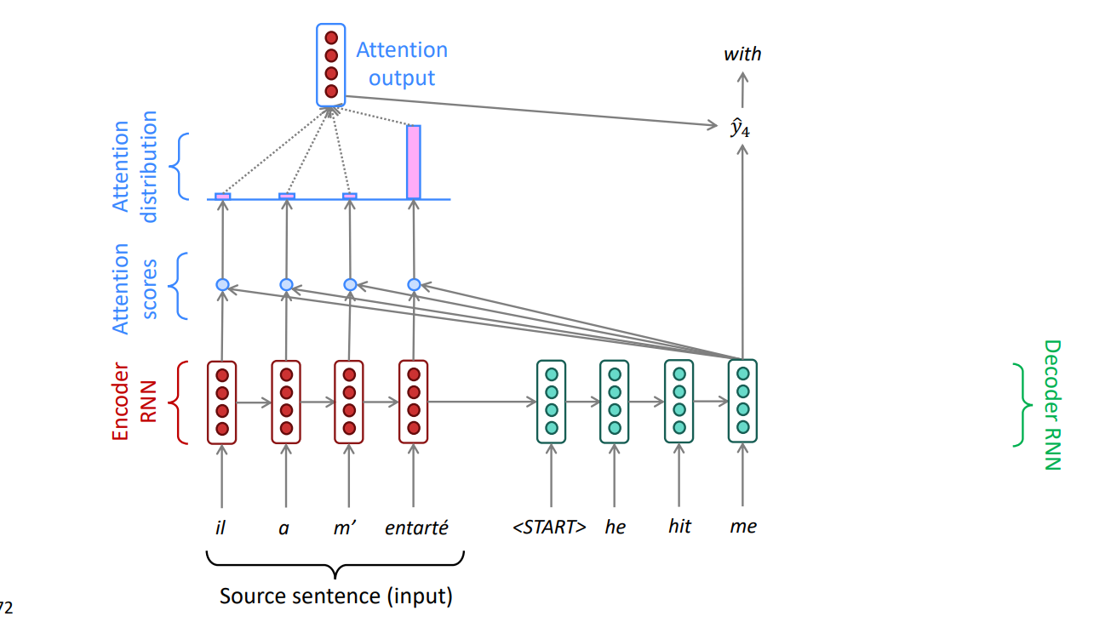
Unit 04 | Attention
20기 자연어 심화세미나
TOBIG’S 20기 박준
해결책
단순히 하나의 벡터로 연결되어 있는 것이 아니라 decoder에서의 한 부분과 모든 encoder의 부분 중 어느 부분이 이 부분과 유사한지 파악.
Notes:
여러 rnn 레이어를 반복적으로 쌓을 수 있음

Slide 18
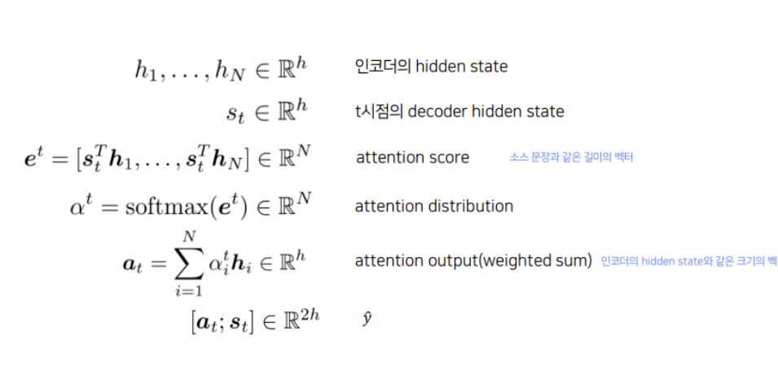
Unit 04 | Attention
20기 자연어 심화세미나
TOBIG’S 20기 박준
수식
Notes:
여러 rnn 레이어를 반복적으로 쌓을 수 있음

Slide 19



Unit 04 | Attention
20기 자연어 심화세미나
TOBIG’S 20기 박준
Attention의 종류
Basic dot product attention
Multiplicative attention
Addictive attention
Notes:
여러 rnn 레이어를 반복적으로 쌓을 수 있음

Slide 20
Unit 04 | Attention
20기 자연어 심화세미나
TOBIG’S 20기 박준
장점.
더 좋은 성능을 보이고, bottleneck 문제를 극복.
Vanishing gradient problem에서도 좋은 효과.
Notes:
여러 rnn 레이어를 반복적으로 쌓을 수 있음

Slide 21
Reference
20기 정규세션
TOBIG’S 20기 박준
Stanford CS224N NLP with Deep Learning | Winter 2021 | Lecture 7 - Translation, Seq2Seq, Attention
: https://www.youtube.com/watch?v=wzfWHP6SXxY&list=PLoROMvodv4rOSH4v6133s9LFPRHjEmbmJ&index=7
https://ladun.tistory.com/71 bleu
*All Images without clarified source are retrieved on the above reference.

Slide 22
감사합니다

